Slide 1

Pertemuan VIII
Organisasi dalam Proyek

Slide 2
Pendahuluan
Secara umum, yang dimaksud dengan mengorganisir adalah mengatur sumber daya perusahaan atau proyek dalam suatu gerak yang harmonis untuk mencapai tujuan secara efisien dan efektif. Sarana untuk mencapai maksud tersebut adalah organisasi.
Dalam organisasi ditetapkan pedoman dan petunjuk kegiatan, pembagian tugas, komunikasi, jalur pelaporan, dan tanggung jawab masing-masing individu.
Oleh karena tujuan perusahaan/proyek berbeda-beda, maka susunan organisasinya pun akan berbeda, di mana tidak ada struktur organisasi yang dapat digunakan untuk semua jenis kegiatan dengan hasil yang sama.

Slide 3
Bentuk Struktur Organisasi
Struktur organisasi dimaksudkan untuk mengatur kerja sama, hirarki, wewenang, tugas, dan tanggung jawab masing-masing personil.
Terdapat berbagai macam jenis struktur organisasi, tetapi yang paling dikenal ada dua jenis, yaitu organisasi fungsional dan organisasi matriks. Bentuk organisasi lain yang dikenal adalah organisasi yang berorientasi pada produk atau yang berorientasi kepada proyek.

Slide 4
Organisasi Fungsional
Organisasi fungsional seringkali disebut sebagai organisasi tradisional.
Organisasi ini dipecah atau dikelompokkan menjadi unit-unit berdasarkan fungsinya.
Struktur organisasi fungsional banyak dijumpai dan berhasil baik di perusahaan atau lembaga yang melaksanakan kegiatan operasional rutin dan relatif stabil.

Slide 5
Ciri utama organisasi fungsional adalah memiliki struktur piramida dengan konsep otoritas dan hirarki vertikal dengan sifat-sifat berikut:
Prinsip komando tunggal di mana masing-masing personil hanya memiliki satu atasan.
Setiap personil mempunyai wewenang dan tanggung jawab yang jelas.
Arus informasi dan pelaporan bersifat vertikal.
Hubungan kerja horizontal diatur dengan prosedur kerja, kebijakan, dan petunjuk pelaksanaan.
Mekanisme koordinasi antarunit, bila diperlukan, dilakukan dengan rapat-rapat atau membentuk panitia perwakilan.

Slide 6
Kelebihan dari organisasi fungsional antara lain:
Memudahkan pengawasan karena setiap personil hanya melapor kepada satu atasan
Adanya potensi untuk meningkatkan keterampilan dan keahlian untuk menjadi spesialis di bidangnya.
Konsentrasi perhatian personil terpusat pada sasaran bidang yang bersangkutan.
Penggunaan sumber daya yang lebih efisien sebgai akibat pekerjaan yang sejenis dan berulang-ulang.
Memudahkan pengendalian kinerja personil serta pengendalian mutu, waktu, dan biaya.

Slide 7
Kesulitan yang dihadapi oleh organisasi fungsional antara lain:
Cenderung memprioritaskan kinerja dan keluaran dari masing-masing bidang. Hal ini dapat mengurangi perhatian perusahaan terhadap tujuan secara menyeluruh.
Tidak ada pihak yang benar-benar bertanggung jawab atas proyek secara keseluruhan.
Semakin besar organisasi, semakin panjang prosedur pengambilan keputusan .
Sulit mengkoordinasikan dan mengintegrasikan pekerjaaan yang multidisiplin dan melibatkan banyak pihak di luar organisasi.
Kurangnya jalur komunikasi horizontal.

Slide 8
Pada organisasi proyek fungsional, lingkup kegiatan proyek diserahkan kepada salah satu departemen dan menjadi bagian atau tambahan dari kegiatan fungsinal yang ada serta dipimpin oleh manajer lini yang telah ada.
Organisasi ini banyak dijumpai pada perusahaan yang telah memliki organisasi fungsional untuk mengelola usahanya sehari-hari dan baru kemudian harus menangani kegiatan baru yang berupa proyek.
Untuk proyek yang tidak terlalu besar dan jenis kegiatannya masih daat dilakukan oleh salah satu bidang fungsionalnya,penggunaan organisasi ini cukup baik.
Struktur organisasi jenis ini kurang efektif untuk menangani proyek besar dan kompleks.

Slide 9
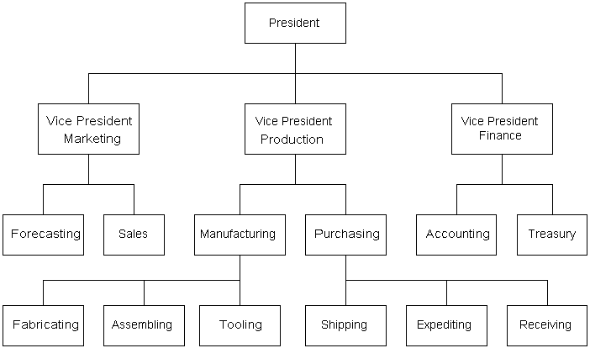
Contoh Organisasi Fungsional

Slide 10
Organisasi Matriks
Di dalam organisasi matriks, selain ada jalur formal vertikal terdapat pula jalur formal horizontal.
Dalam struktur organisasi matriks, personil tetap terikat secara administratif kepada departemen fungsional sebagai induk organisasinya, dan juga terikat kepada pimpinan proyek mengenai tugas yang ditanganinya di proyek.
Struktur organisasi seperti ini diharapkan dapat memperbaiki kekurangan organisasi fungsional sehingga dapat menyesuaikan dan memberikan tanggapan yang cepat terhadap kegiatan proyek yang dinamis.

Slide 11
Kelebihan dari struktur organisasi matrik antara lain adalah:
Dengan adanya penanggungjawab khusus, maka kepentingan proyek dapat dijaga, dipelihara, dan dikerjakan secara terus menerus.
Memungkinkan penanganan masalah proyek yang timbul dengan cepat.
Memungkinkan pemakaian sumber daya secara efisien dan efektif oelh lebih dari satu proyek secara bersamaan.
Selain bertugas di dalam proyek, personil masih dapat meingkatkan profesinya dan mengikuti kemajuan teknologi karena tetap terikat kepada induk organisasi fungsionalnya.

Slide 12
Kekurangan dari bentuk organisasi matriks antara lain adalah:
Dapat menimbulkan konflik antar organisasi maupun personil karena kompleksitas organisasinya.
Adanya ketergantungan antara proyek dan organisasi lain pendukung proyek. Seringkali suatu organisasi memiliki tugas-tugas lain di luar proyek yang ditangani.
Adanya dua jalur pelaporan bagi anggota tim inti proyek.
Pimpinan proyek harus mengkomunikasikan dan melakukan kompromi dengan pimpinan dalam organisasi fungsional yang mungkin memiliki tujuan yang berbeda dengan proyek yang sedang dikerjakan.

Slide 13
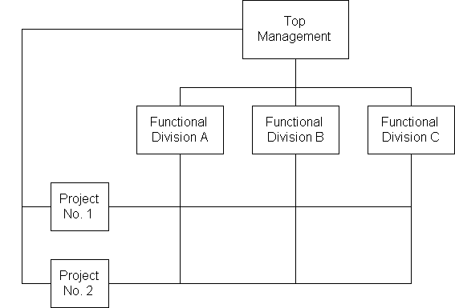
Contoh Organisasi Matriks

Slide 14
Organisasi Proyek
Organisasi proyek adalah organisasi yang dibentuk oleh perusahaan untuk tugas khusus pengelolaan proyek.
Pembentukan organisasi proyek harus memperhatikan berbagai faktor yang berkaitan dengan upaya mencapai tujuan yang telah ditetapkan, dan agar manajemen proyek dapat diterapkan dengan baik.
Unsur-unsur konsep manajemen proyek yang perlu diterapkan dalam organisasi antara lain adalah: adanya arus horizontal dan vertikal; adanya penanggung jawab tunggal dalam proyek; dan adanya pendekatan sistem dalam perencanaan dan pelaksanaan proyek.

Slide 15
Organisasi Proyek dan Kontrak
Terdapat banyak variasi struktur organisasi proyek yang ditimbulkan oleh perbedaan hubungan pihak kontraktual antara pihak-pihak yang terlibat. Secara umum terdapat dua pendekatan, yaitu:
1. Pemisahan Organisasi (separation of organizations)
Banyak organisasi yang menyediakan jasa sebagai konsultan dan kontraktor kepada pemilik, dengan organisasi yang berbeda untuk fungsi perancangan dan pembangunan. Struktur organisasi yang termasuk dalam kategori ini adalah: struktur organisasi tradisional yang memisahkan perancangan dan pelaksanaan pembangunan, dan manajemen konstruksi professional.
2. Penggabungan organisasi (integration of organization)
Organisasi yang menggabungkan fungsi perancangan dan pelaksanaan pembangunan. Contohnya adalah struktur organisasi pembangun-pemilik (owner- builder) dan proyek putar kunci (turn-key project).

Slide 16
Pihak yang terlibat
Secara fungsional, ada 3 pihak yang sangat, selalu, dan berperan penting dalam sebuah proyek konstruksi, yaitu :
Pemilik
Konsultan
Kontraktor

Slide 17
Hubungan antara pihak-pihak yang terlibat dalam suatu proyek konstruksi pada umumnya dibedakan atas :
Hubungan Fungsional, yaitu hubungan yang dilaksanakan sehubungan dengan fungsi dari setiap pihak.
Hubungan Formal/Kontraktual, yaitu hubungan kerjasama yang dikukuhkan dengan kontrak antara pihak-pihak yang terlibat.

Slide 18
Faktor-faktor yang dipertimbangkan dalam pemilihan jenis organisasi (pendekatan manajemen) dalam suatu proyek konstruksi antara lain adalah:
Jenis proyek
Volume pekerjaan dan ketersediaan sumber daya
Kompleksitas proyek
Keadaan anggaran belanja (derajat ketepatan yang diijinkan dan kecepatan pengembalian investasinya)
Keadaan dan kemampuan pemberi tugas (pemilik proyek) yang berkaitan dengan teknis (knowledgeable / unknowledgeable owner) dan administratif (overloaded owner)
Jenis kontrak
Sifat proyek : tunggal, berulang sama, jangka panjang

Slide 19
Variasi Skema Hubungan antara Pihak-pihak yang Terlibat
Ada beberapa kemungkinan skema hubungan antara pihak-pihak yang terlibat, antara lain :
1. Tradisional
Hubungan kontraktual
Hubungan fungsional
Pemilik
konsultan
kontraktor

Slide 20
2.
Dalam kasus ini, sebuah institusi mempunyai kemampuan dan berfungsi sebagai pemilik, konsultan, dan sekaligus kontraktor.
Proyek seperti ini disebut dengan proyek Swakelola.
Pemilik
konsultan
kontraktor

Slide 21
3.
Pemilik memiliki keahlian sebagai konsultan, sehingga hanya mengadakan hubungan kontrak dengan kontraktor sebagai pelaksana.
Pemilik
konsultan
kontraktor

Slide 22
4.
Pemilik juga berfungsi sebagai kontraktor pelaksana, sehingga hanya mengadakan hubungan kontrak dengan konsultan.
Pemilik
konsultan
kontraktor

Slide 23
5.
Hubungan seperti ini terdapat pada Turn-key Project.
PEMILIK
KONSULTAN KONTRAKTOR
konsultan
kontraktor

Slide 24
6.
Struktur organisasi seperti ini terdapat pada proyek yang memisahkan tahap perencanaan dan desain dengan tahap pelaksanaan konstruksi.
Pemilik
Konsultan pERENCANA
kontraktor
Konsultan PENGAWAS

Slide 25
7.
Struktur organisasi seperti ini dilaksanakan pada proyek yang menggunakan Konsultan Manajemen Konstruksi sebagai manajer konstruksi.
Pemilik
Manajemen konstruksi
konsultan
kontraktor

Slide 26
Jenis-jenis Organisasi
Jenis organisasi proyek dapat dikelompokkan menjadi lima jenis organisasi atau pendekatan manajemen, yaitu :
Tradisional
Swakelola (pembangun – pemilik)
Proyek putar kunci (turn key project)
Proyek yang memisahkan kegiatan perencanaan dengan kegiatan pengawasan pelaksanaan proyek
Proyek yang menggunakan konsultan manajemen sebagai manajer konstruksi (construction manager)

Slide 27
Tradisional
Ciri-cirinya :
Konsultan perencana terpisah
Kontraktor utama (umum) tunggal
Banyak melibatkan sub-kontraktor atau dikerjakan sendiri oleh kontraktor utama
Jenis kontrak yang diterapkan biasanya : harga tetap (fixed cost), harga satuan (unit price)

Slide 28
Pemilik
Swakelola
Ciri-cirinya :
Pemilik proyek bertanggung jawab atas perencanaan dan pelaksanaan proyek
Pekerjaan dapat dilaksanakan dengan kemampuan sendiri secara fakultatif atau dilaksanakan oleh kontraktor / subkontraktor
Jenis kontrak yang ditetapkan biasanya : harga tetap, harga satuan
Divisi
Perencana
Divisi
Pelaksana
Sub-kontraktor
Kerja dengan kemampuan sendiri

Slide 29
Turn-key Project
Ciri-ciri dari bentuk organisasi proyek putar kunci dimana konsultan-kontraktornya berfungsi sebagai perencana dan pelaksana adalah:
Suatu perusahaan yang bertanggung jawab baik untuk perencanaan maupun pelaksanaan konstruksi
Ada keterlibatan subkontraktor-subkontraktor spesialis
Jenis kontrak yang diterapkan pada bentuk organisasi seperti ini adalah : harga tetap

Slide 30
Proyek yang memisahkan kegiatan perencanaan dengan kegiatan pengawasan pelaksanaan proyek
Ciri-cirinya :
Pihak yang bertanggung jawab terhadap kegiatan perencanaan berbeda dengan pihak yang bertanggung jawab terhadap pengawasan
Jenis kontrak yang diterapkan pada bentuk organisasi seperti ini adalah : harga tetap

Slide 31
Proyek yang menggunakan konsultan manajemen sebagai manajer konstruksi (construction manager)
Ciri-cirinya :
Manajer konstruksi umumnya bertindak sebagai wakil dari pemilik
Tim tiga kelompok terdiri dari pemilik, manajer konstruksi, perencana, dan kontraktor

Slide 32
Keuntungan-Kerugian Jenis-Jenis Struktur Organisasi Proyek Konstruksi

Slide 36
TUGAS MODUL 8 :
Bentuklah sebuah tim proyek yang terdiri dari 4 – 5 orang, kemudian tentukan pembagian tugas dari masing-masing anggota!
Jelaskan fungsi serta rincian tugas dari masing-masing anggota dari tim proyek anda!
Rancanglah sebuah rencana proyek dan defenisikan hal-hal berikut :
  Judul proyek;
  Gambaran umum proyek (deskripsi);
  Tujuan proyek;
  Kebutuhan proyek berdasarkan siklus proyek;
  Estimasi jadwal, anggaran dan ruang lingkup proyek.

Slide 37
2024
Terima Kasih

